Slide 1
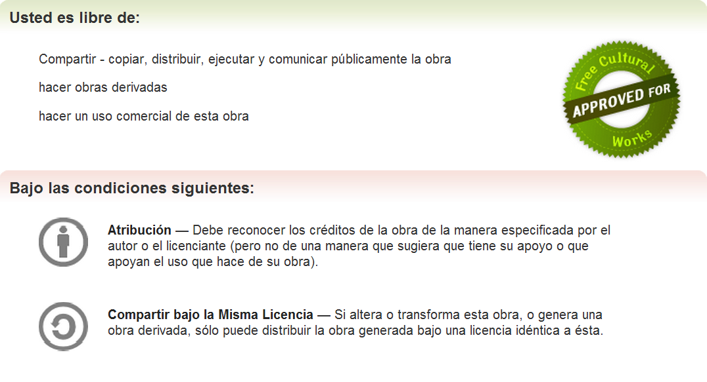
Licencia de Uso
"Test Automation .NET" is licensed under a Creative Commons Attribution-ShareAlike 3.0 Unported License
http://creativecommons.org/licenses/by-nc-sa/3.0/deed.es

Slide 2
Legacy Code Test Automation
Email: angel.nunez.salazar@gmail.com
Blog: http://snahider.blogspot.com
Twitter: @snahider
Angel Núñez Salazar

Slide 3
Enfoque para probar Legacy Code
Paso 1 – Planificar y Priorizar
Paso 2 – Escribir Integration Tests
Paso 3 – Refactorizar en algo testeable
Paso 4 – Escribir Unit Tests

Slide 4
Planificar y Priorizar
Algoritmos
Código complicado – Necesita refactorizar
Alto
Beneficio de la prueba
≈ Código no obvio
Código Trivial
Coordinadores
Bajo
Bajo
Alto
Costo de la prueba
≈ Número de dependencias
Steven Sanderson Blog: http://bit.ly/lNGDjq

Slide 5
Test Automation Backlog
Test case | Riesgo | Automation Cost (points) | Manual Test Cost (hours)
Block account | high | 0.5 sp | 5 hrs
Deposit cash | high | 1 sp | 1.5 hrs
Validate transfer | high | 5 sp | 3 hrs
Security alert | high | 13 sp | 1 hr
See transaction history | med | 1 sp | 3 hrs
Sort query results | med | 8 sp | 2 hrs
Add new user | low | 3 sp | 0.5 hrs
Change skin | low | 20 sp | 0.5 hrs

Slide 6
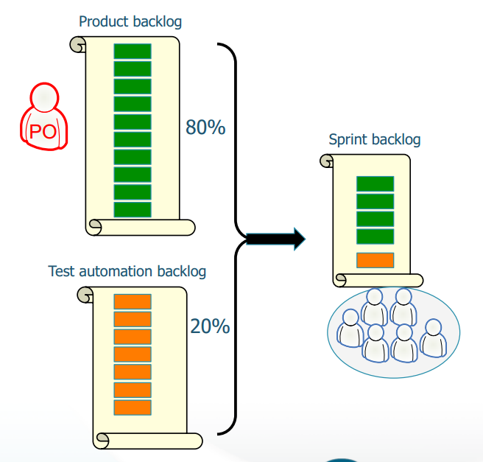
Distribuir en Cada Sprint

Slide 7
Boy Scout Rule
"Always leave the campground cleaner than you found it."

Slide 8
Characterization Tests
Specification: Verificar que un método haga lo que debe hacer.
Characterization: Verifica que un método siga haciendo lo que hace actualmente.

Slide 9
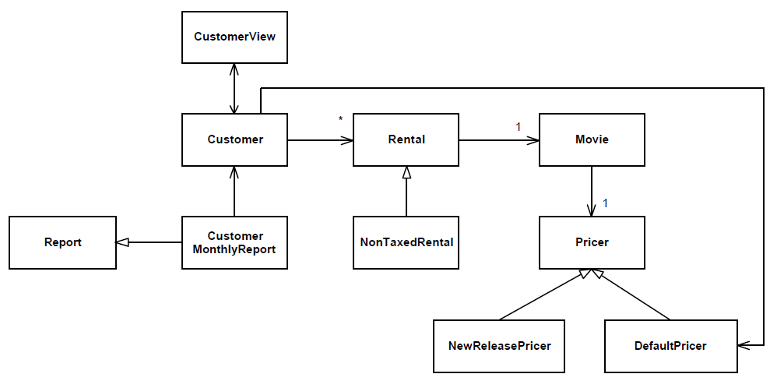
Crear las pruebas sobre los puntos de inflexión
Es el punto sobre el cual se puede detectar siempre cualquier error propagado por los cambios.

Slide 10
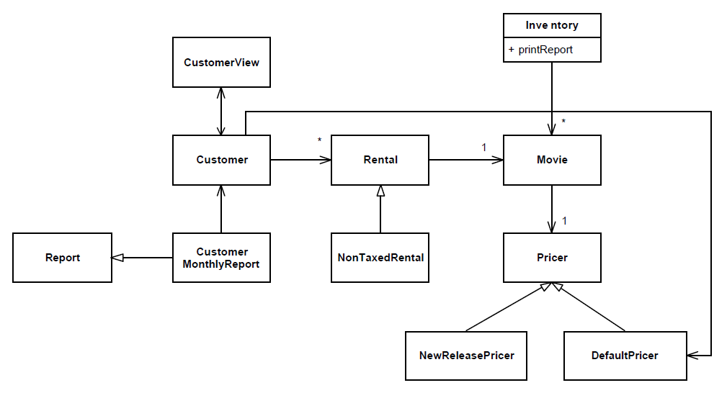
Characterization Tests

Slide 11
Refactorizar a algo más testeable
Extract and Override
Instance Delegator
Adapt Parameter

Slide 12
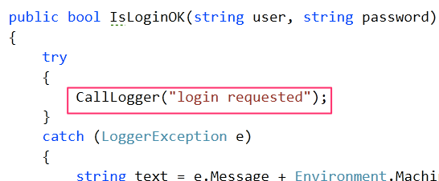
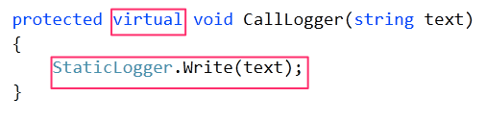
Extract and Override
Cuando tenemos una clase con muchas dependencias difíciles de probar.

Slide 13
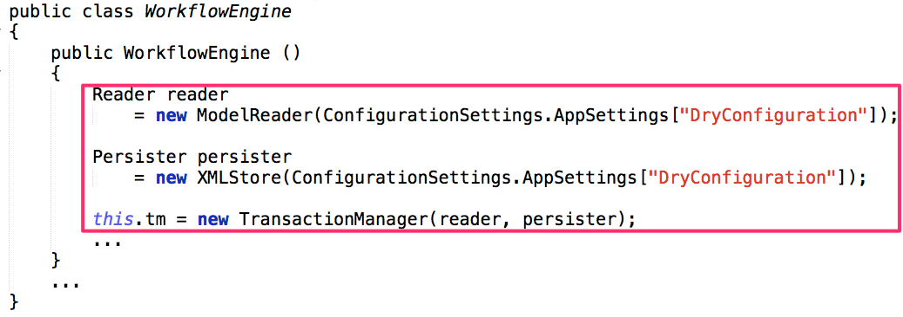
Extract and Override with Factory
Cuando hay jerarquías de objetos creadas en el constructor.

Slide 14
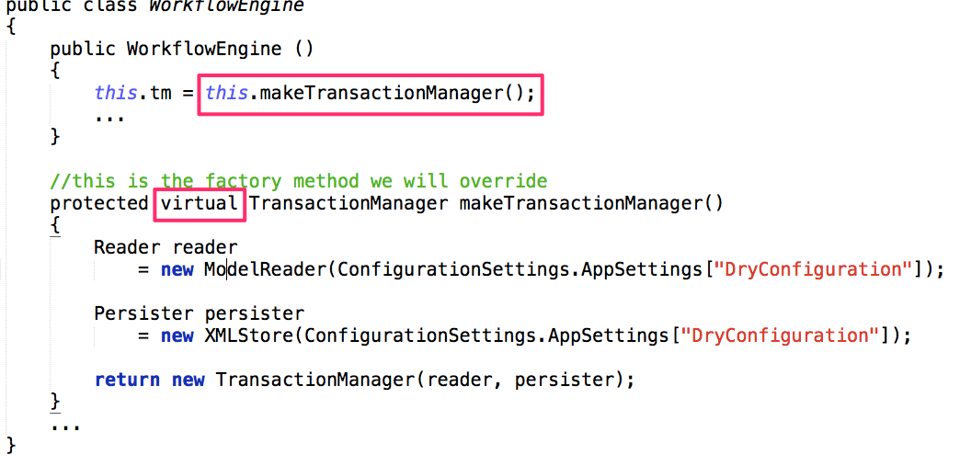
Extract and Override with Factory

Slide 15
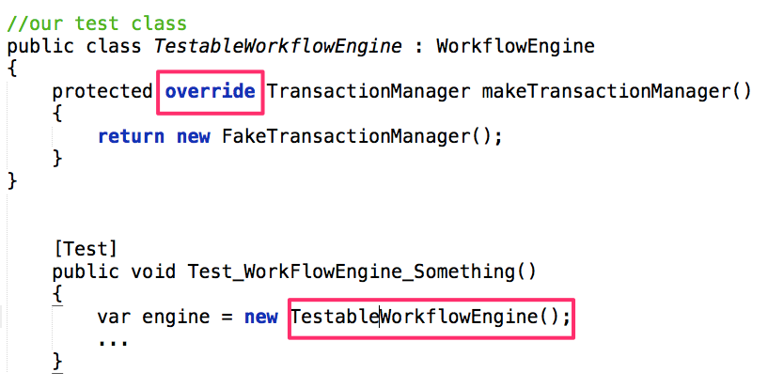
Extract and Override with Factory

Slide 16
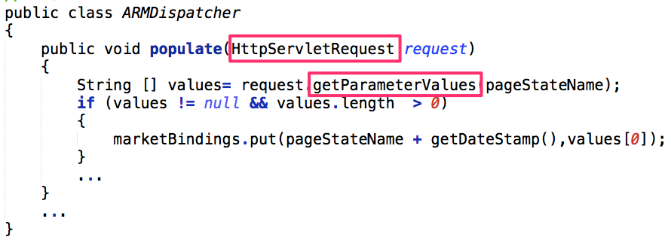
Adapt Paramenter
Métodos con parámetros muy difíciles de crear.

Slide 17
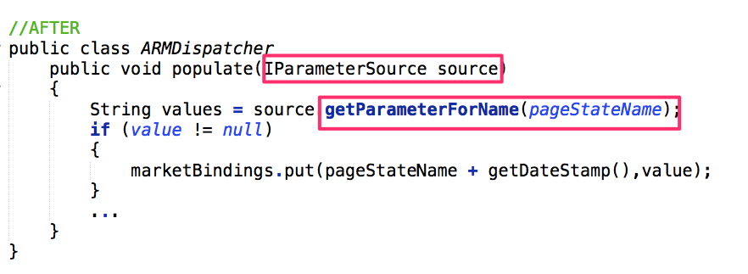
Adapt Paramenter

Slide 18
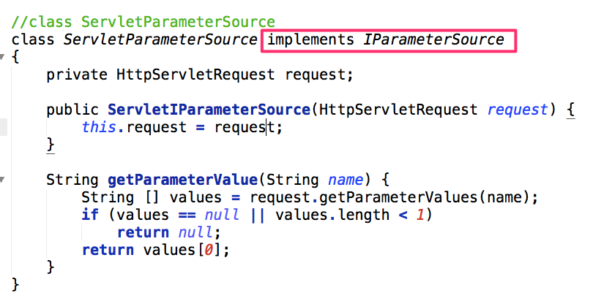
Adapt Paramenter

Slide 19
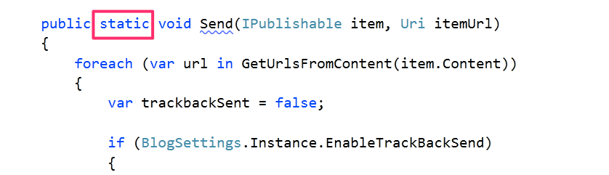
Introduce Instance Delegator
Clases o métodos estáticos donde resulta muy difícil volverlo no estático.

Slide 20
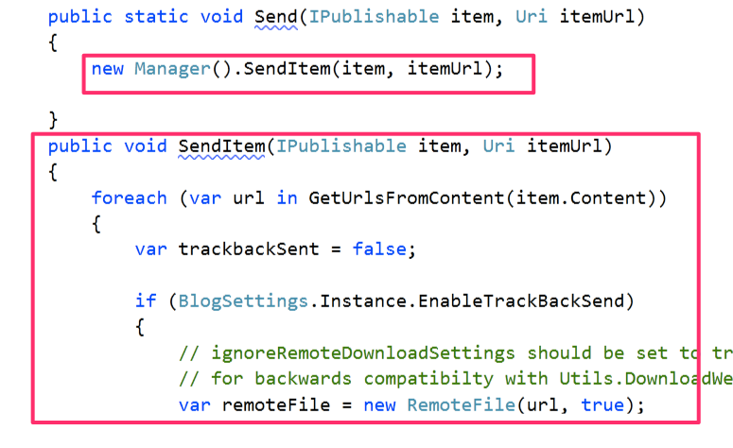
Introduce Instance Delegator

